Slide 1


Slide 2



Slide 3


Slide 4


Slide 5
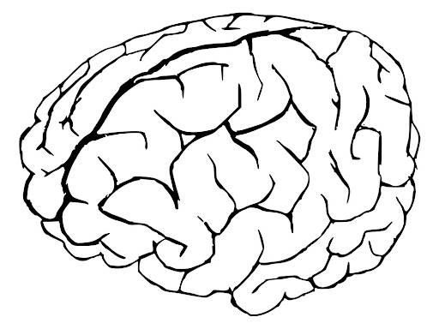



Slide 6

Әлібектің сөмкесінде
НЕ БАР?
НЕ ЖОҚ?

Slide 7
Әнелдің сөмкесінде
НЕ БАР?
НЕ ЖОҚ?

Slide 8
МЕН СӨМКЕГЕ САЛАМЫН. МЕН ҚАЛАМСАУЫТҚА САЛАМЫН. МЕН СӨМКЕГЕ САЛМАЙМЫН. МЕН
ҚАЛАМСАУЫТҚА САЛМАЙМЫН.

Slide 9
СЕН СӨМКЕГЕ САЛАСЫҢ. СЕН ҚАЛАМСАУЫТҚА САЛАСЫҢ. СЕН СӨМКЕГЕ САЛМАЙСЫҢ. СЕН
ҚАЛАМСАУЫТҚА САЛМАЙСЫҢ.

Slide 10
ОЛ СӨМКЕГЕ САЛАДЫ. ОЛ ҚАЛАМСАУЫТҚА САЛАДЫ. ОЛ СӨМКЕГЕ САЛМАЙДЫ. ОЛ
ҚАЛАМСАУЫТҚА САЛМАЙДЫ.

Slide 11
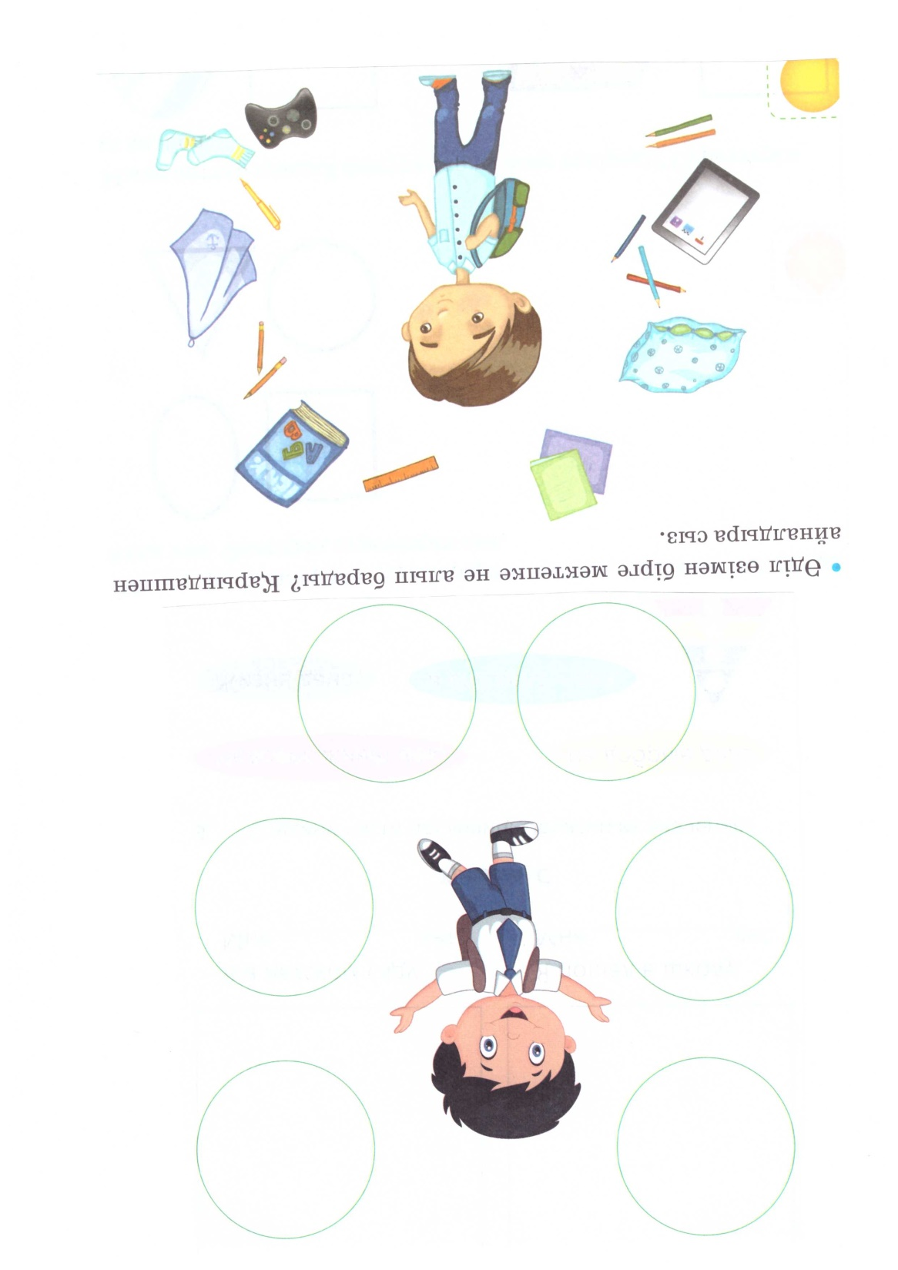

Slide 12
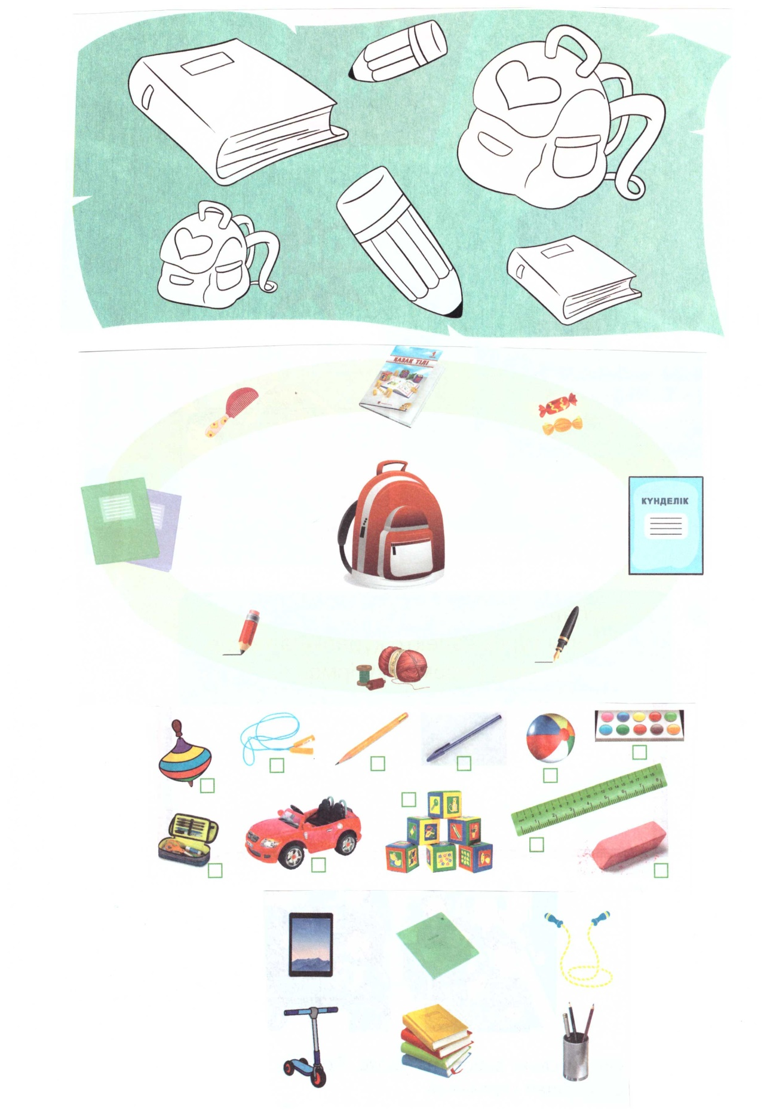
Өзіңмен мектепке не алып барасың?
Сөмкеге жина

Slide 13
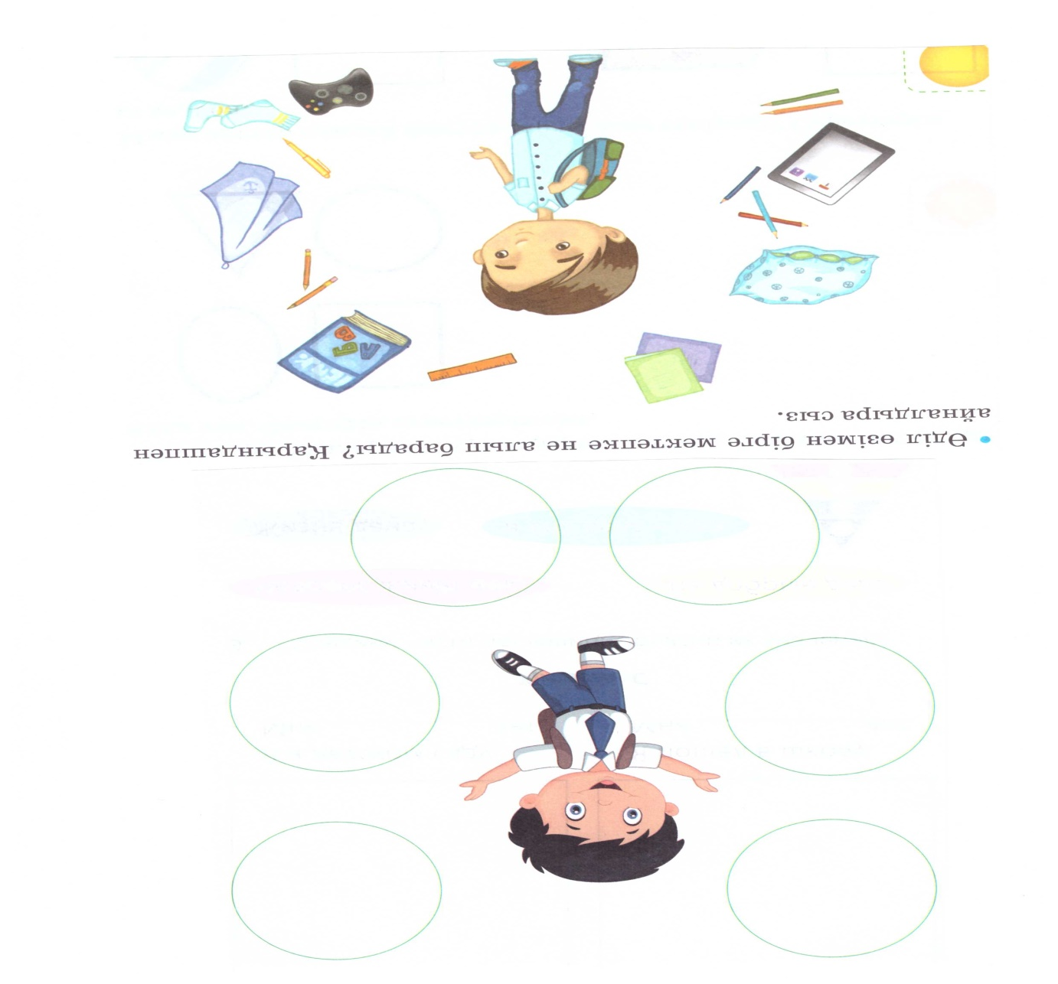

Slide 14
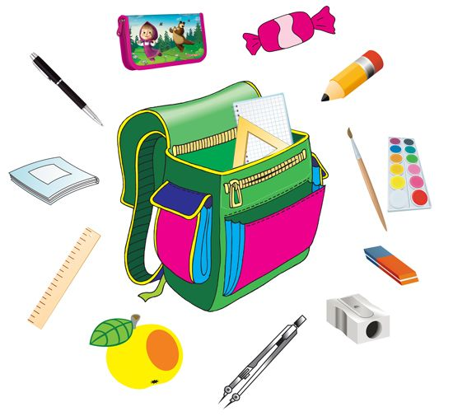

Slide 15
